Slide 1

В МИРЕ ПРОФЕССИЙ

Slide 2
ПРЕКРАСНЫХ ПРОФЕССИЙ НА СВЕТЕ НЕ СЧЕСТЬ,
И КАЖДОЙ ПРОФЕССИИ СЛАВА И ЧЕСТЬ!

Slide 3
ИГРА «ЗАКОНЧИ ПОСЛОВИЦУ»
КТО НЕ РАБОТАЕТ А ЛЕНЬ ПОРТИТ
ХОЧЕШЬ ЕСТЬ КАЛАЧИ И РЫБКУ ИЗ ПРУДА
ТРУД ЧЕЛОВЕКА КОРМИТ ТОТ НЕ ЕСТ
БЕЗ ТРУДА НЕ ВЫНЕШЬ НЕ СИДИ НА ПЕЧИ

Slide 4
ПРОФЕССИЯ – ЭТО ВИД ТРУДА, КОТОРЫЙ ТРЕБУЕТ ОТ ЧЕЛОВЕКА ОПРЕДЕЛЕННОЙ ПОДГОТОВКИ, ЗНАНИЙ И УМЕНИЙ.

Slide 5
ИГРА «ПУТЕШЕСТВИЕ ОТ А ДО Я»
А
ЗАЩИЩАТЬ В СУДЕ ВСЕХ РАД НАШ УМЕЛЫЙ
АДВОКАТ
Б
ОН ФИНАНСОВЫЙ ФАКИР, В БАНК К СЕБЕ ВАС ЖДЕТ
БАНКИР
В
У СЛОНА ИЛЬ МЫШКИ ЖАР – ИХ СПАСЕТ
ВЕТЕРИНАР
Г
ПУТЬ ЕГО ТЯЖЕЛ И ДОЛОГ ИЩЕТ ЗАЛЕЖИ
ГЕОЛОГ
Д
ПОД ОРКЕСТР ПОЕТ НАШ ХОР, ВПЕРЕДИ ВСЕХ
ДИРИЖЕР
Е
ЕГЕРЬ

Slide 6
Ж
ПОЧЕРКОМ БЫСТРЫМ НАПИСАН ВЕСЬ ЛИСТ – ОЧЕРК В ГАЗЕТУ СТРОЧИТ
ЖУРНАЛИСТ
З
ЗООТЕХНИК
И
ВОТ ВАМ ЧЕРТЕЖ, ГДЕ КАЖДЫЙ РАЗМЕР НОВОЙ ДЕТАЛИ ДАЛ
ИНЖЕНЕР
К
ЗА СМЕТАНУ, ХЛЕБ И СЫР В КАССЕ ВАМ ПРОБЬЕТ
КАССИР
Л
ДОМ ЛИСИЙ И ПТИЧИЙ В ЛЕСУ ОХРАНЯЕТ НАДЕЖНО
ЛЕСНИЧИЙ
М
ВЫСОКА, СТРОЙНА КАК ЕЛЬ, В ПЛАТЬЕ МОДНОМ
ТОП-МОДЕЛЬ

Slide 7
Н
НЕЙРОХИРУРГ
О
ВОР, РАЗБОЙНИК И КАРМАННИК, БЕРЕГИТЕСЬ: Я –
ОХРАННИК
П
С СУМКОЙ ТЯЖЕЛОЙ ОБХОДИТ РАЙОН, ПИСЬМА ВАМ В ЯЩИК КЛАДЕТ
ПОЧТАЛЬОН
Р
У СТАНКА ОН ДНИ И НОЧИ, ВСЕ УМЕЕТ ОН –
РАБОЧИЙ
С
СПРАВЕДЛИВЕЙ ВСЕХ ВСЕГДА, СПОРЫ ВСЕ РЕШИТ
СУДЬЯ
Т
К ТЕЛЕВИЗОРУ ЗАПЧАСТИ ПОДБЕРЕТ ВАМ
ТЕЛЕМАСТЕР
У
МЫ УЧИМ ДЕТИШЕК ЧИТАТЬ И ПИСАТЬ, ПРИРОДУ ЛЮБИТЬ, СТАРИКОВ УВАЖАТЬ
УЧИТЕЛЬ

Slide 8
Ф
НАВЕДЕТ СТЕКЛЯННЫЙ ГЛАЗ, ЩЕЛКНЕТ РАЗ – И ПОМНЯТ ВАС
ФОТОГРАФ
Х
НАТЯНУТЫЙ ХОЛСТ, КРАСКИ, ТРЕНОЖНИК – ПИШЕТ С НАТУРЫ КАРТИНУ
ХУДОЖНИК
Ц
ЦИРКАЧ
Ч
ЧАСОВЩИК
Ш
ЕЖЕДНЕВНО СПОЗАРАНКУ В РУКИ ОН БЕРЕТ БАРАНКУ, КРУТИТ, ВЕРТИТ ТАК И СЯК, НО НЕ СЪЕСТ ЕЕ НИКАК
ШОФЕР
Э
ЭКОНОМИСТ
Ю Я
ЮРИСТ ЯЫКОВЕД

Slide 9
ИГРА
«УГАДАЙ ПРОФЕССИЮ ПО ПРЕДМЕТАМ»

Slide 10
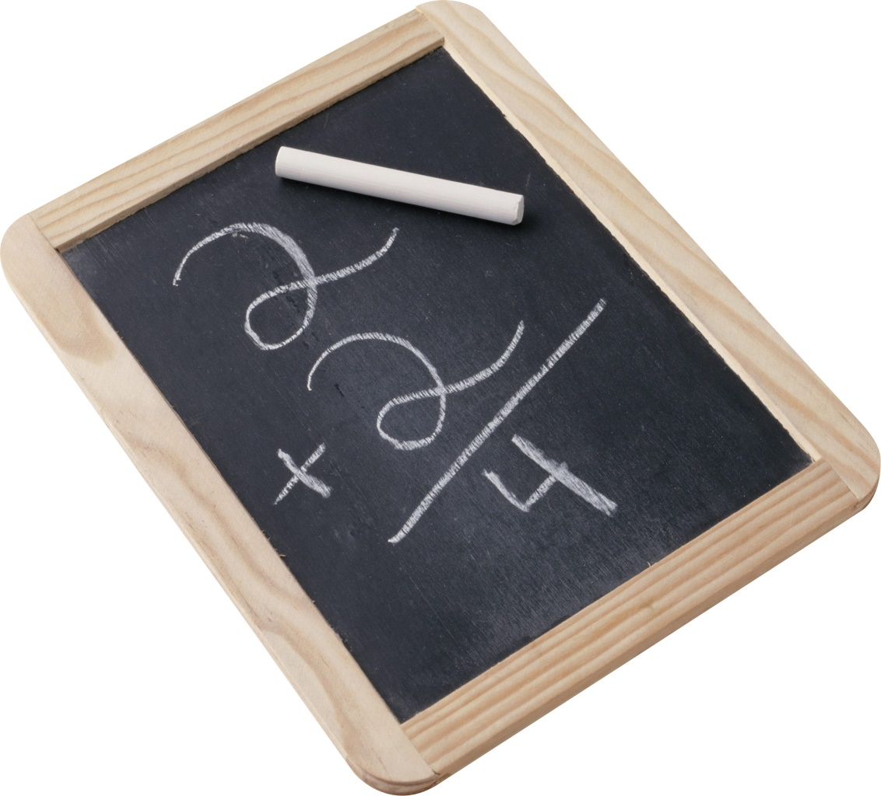
УЧИТЕЛЬ

Slide 11
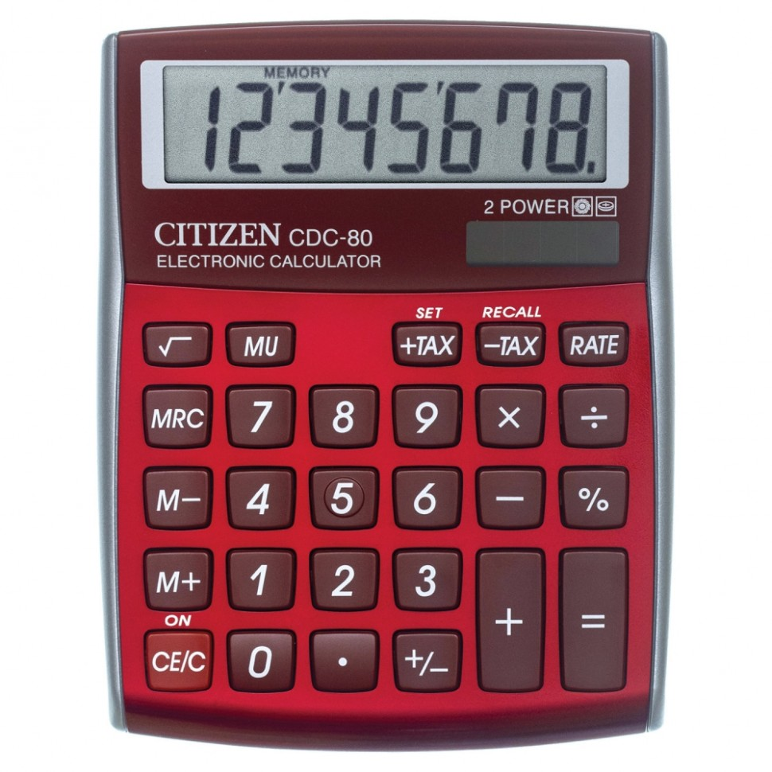
БУХГАЛТЕР

Slide 12

ВОЕННОСЛУЖАЩИЙ

Slide 13

МАСТЕР
МАНИКЮРА

Slide 14

ПАРИКМАХЕР

Slide 15

ПЕВЦЫ ДИКТОРЫ

Slide 16

ПОРТНОЙ
ШВЕЯ

Slide 17
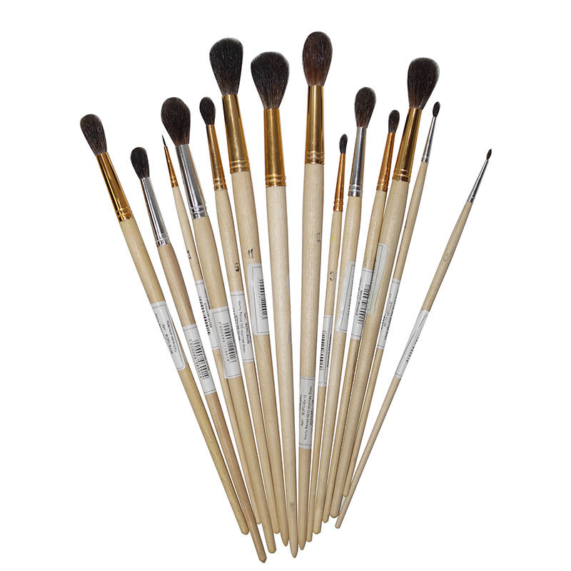
ХУДОЖНИК

Slide 18
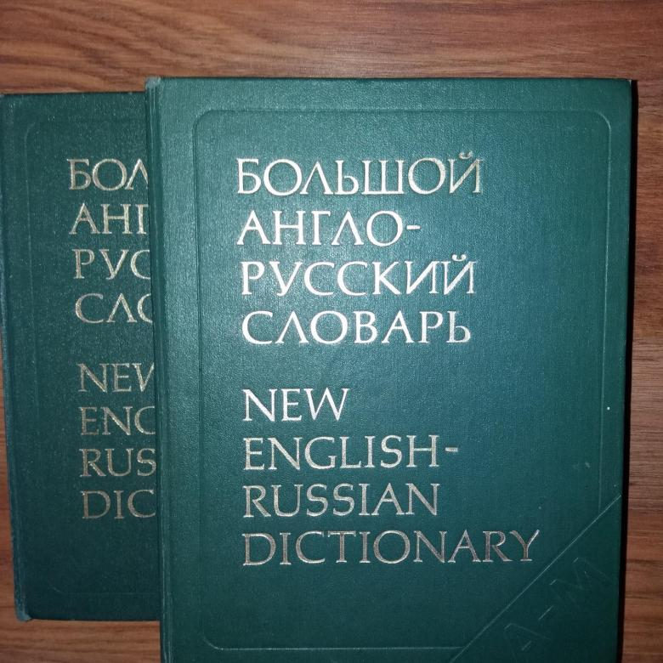
УЧИТЕЛЬ АНГЛИЙСКОГО ЯЗЫКА

Slide 19
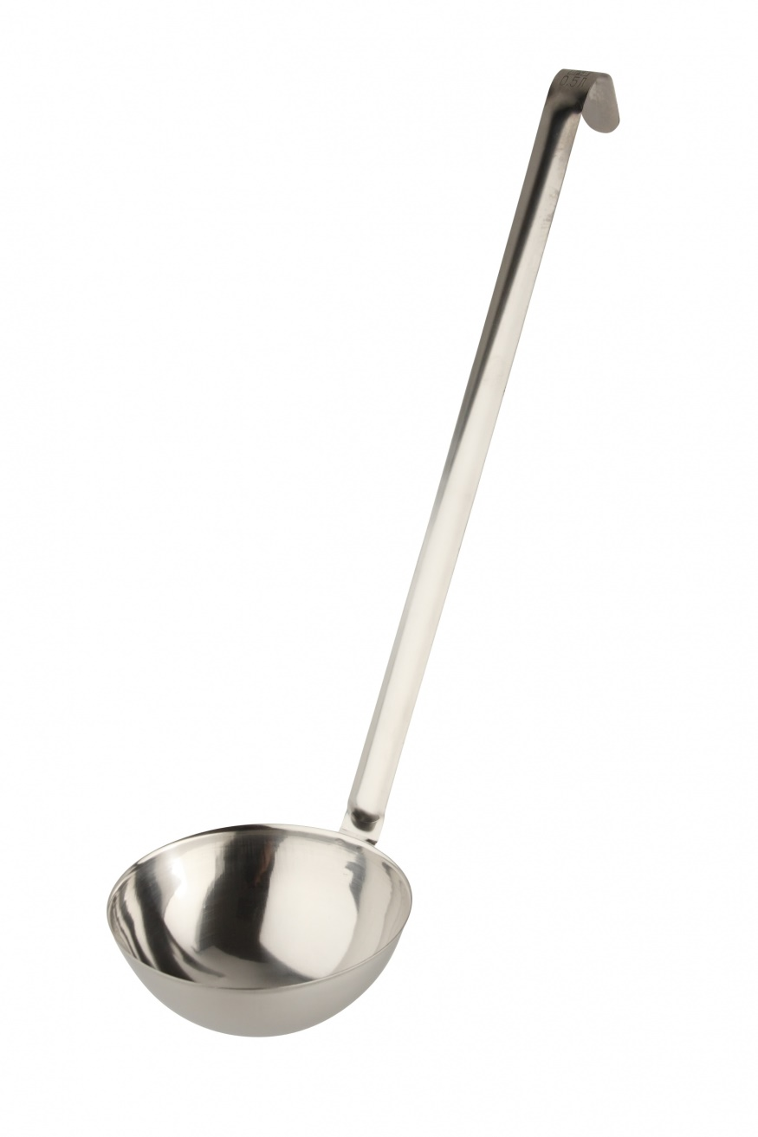
ПОВАР

Slide 20

КОНДУКТОР

Slide 21
ИГРА «ЗАШИФРОВАННАЯ ПРОФЕССИЯ»

Slide 22
ИГРА «УГАДАЙ ПРОФЕССИЮ ПО ПОСЛОВИЦЕ»
КУЙ ЖЕЛЕЗО, ПОКА ГОРЯЧО
ЧТОБЫ РЫБКУ СЪЕСТЬ, НАДО В ВОДУ ЛЕЗТЬ
НЕ ИГЛА ШЬЕТ, А РУКИ
НЕ ВЗЯВШИСЬ ЗА ТОПОР, ИЗБЫ НЕ СРУБИШЬ
ЛЕС РУБЯТ, ЩЕПКИ ЛЕТЯТ
КТО ПАХАТЬ НЕ ЛЕНИТСЯ, У ТОГО ХЛЕБ УРОДИТСЯ
КУЗНЕЦ
РЫБАК
ПОРТНОЙ, ШВЕЯ
ПЛОТНИК
ЛЕСОРУБ
ХЛЕБОРОБ, ПАХАРЬ

Slide 23
ВЕСЕЛАЯ КОМПАНИЯ,
УДВОЙ СВОЕ ВНИМАНИЕ:
РАНЬШЕ РИФМА ПОМОГАЛА,
А ТЕПЕРЬ КОВАРНОЙ СТАЛА.
ТЫ, ДРУЖОК, НЕ ТОРОПИСЬ,
НА КРЮЧОК НЕ ПОПАДИСЬ!

Slide 24
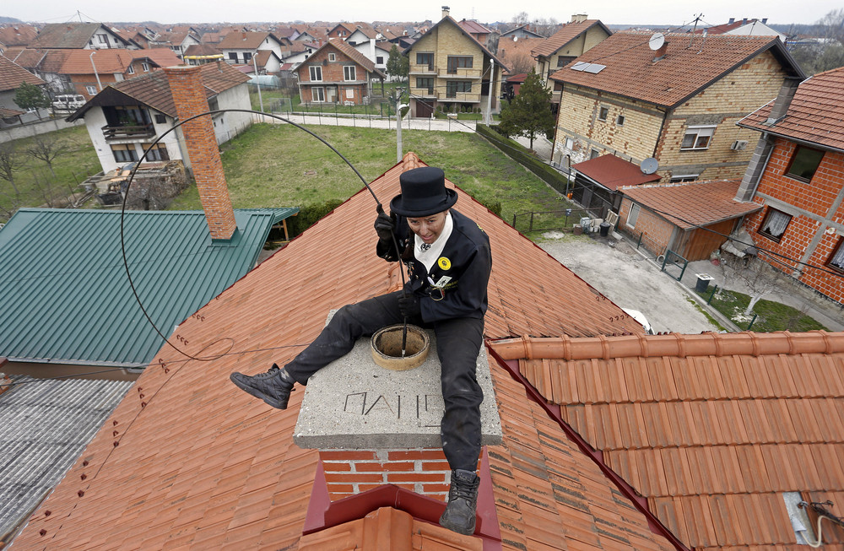
ЧЕРНЫЙ ВЕСЬ, КАК БУДТО ГРАЧ,
С НАШЕЙ КРЫШИ ЛЕЗЕТ
ТРУБОЧИСТ

Slide 25
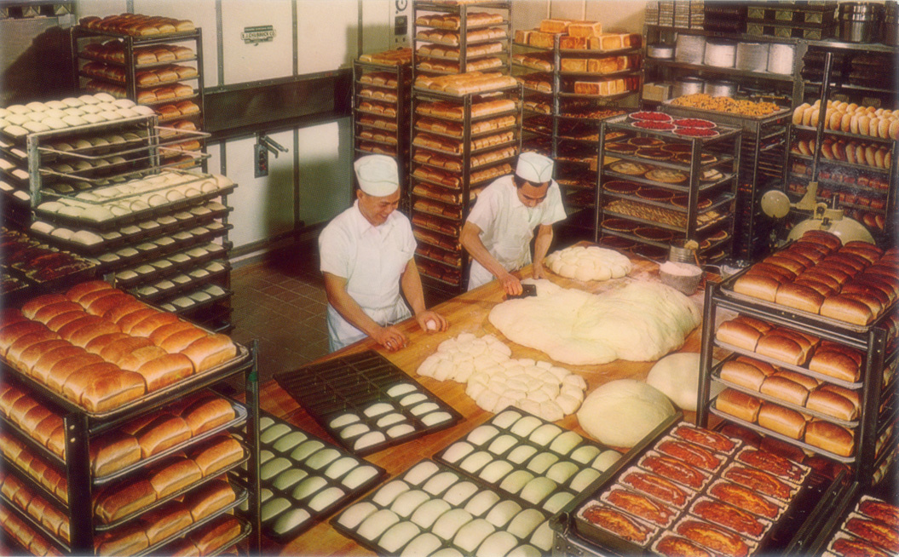
БУЛКИ НАМ И КАЛАЧИ
КАЖДЫЙ ДЕНЬ ПЕКУТ
ПЕКАРЬ

Slide 26
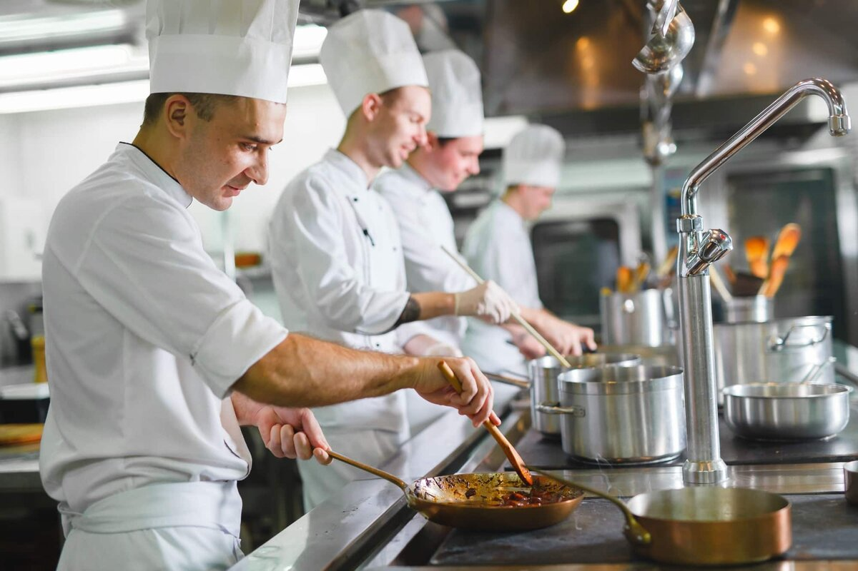
ВАРИТ КАШУ И БУЛЬОН
ДОБРЫЙ, ТОЛСТЫЙ
ПОВАР

Slide 27
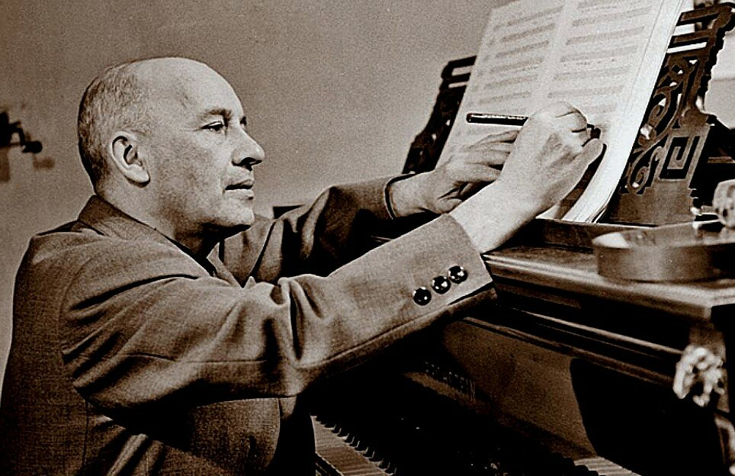
АРИЙ, ОПЕР СОЧИНИТЕЛЬ
НАЗЫВАЕТСЯ
КОМПОЗИТОР

Slide 28
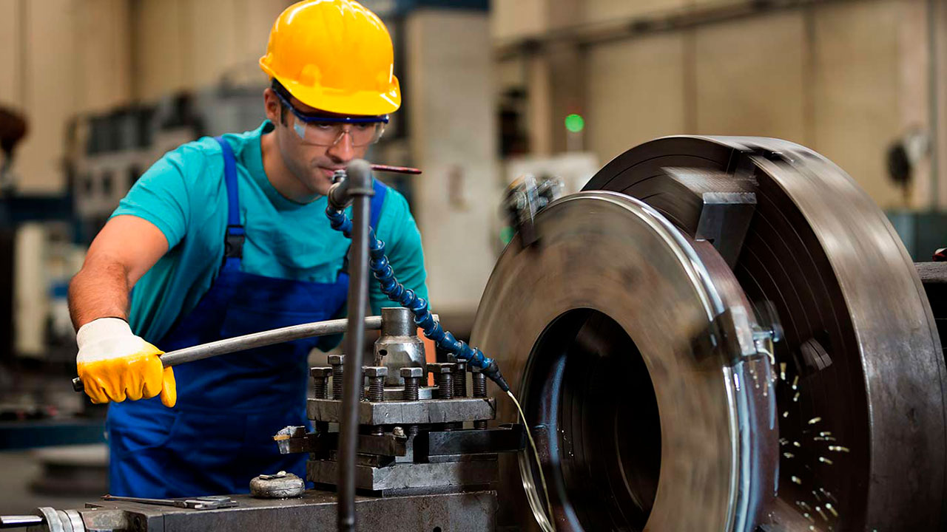
НА ЗАВОДАХ ПО ТРИ СМЕНЫ
У СТАНКОВ СТОЯТ
РАБОЧИЕ

Slide 29

ГОВОРЯТ ПРО ЗВУКИ ПАРНЫЕ
В ШКОЛЕ НАМ С ТОБОЙ
УЧИТЕЛЬ

Slide 30
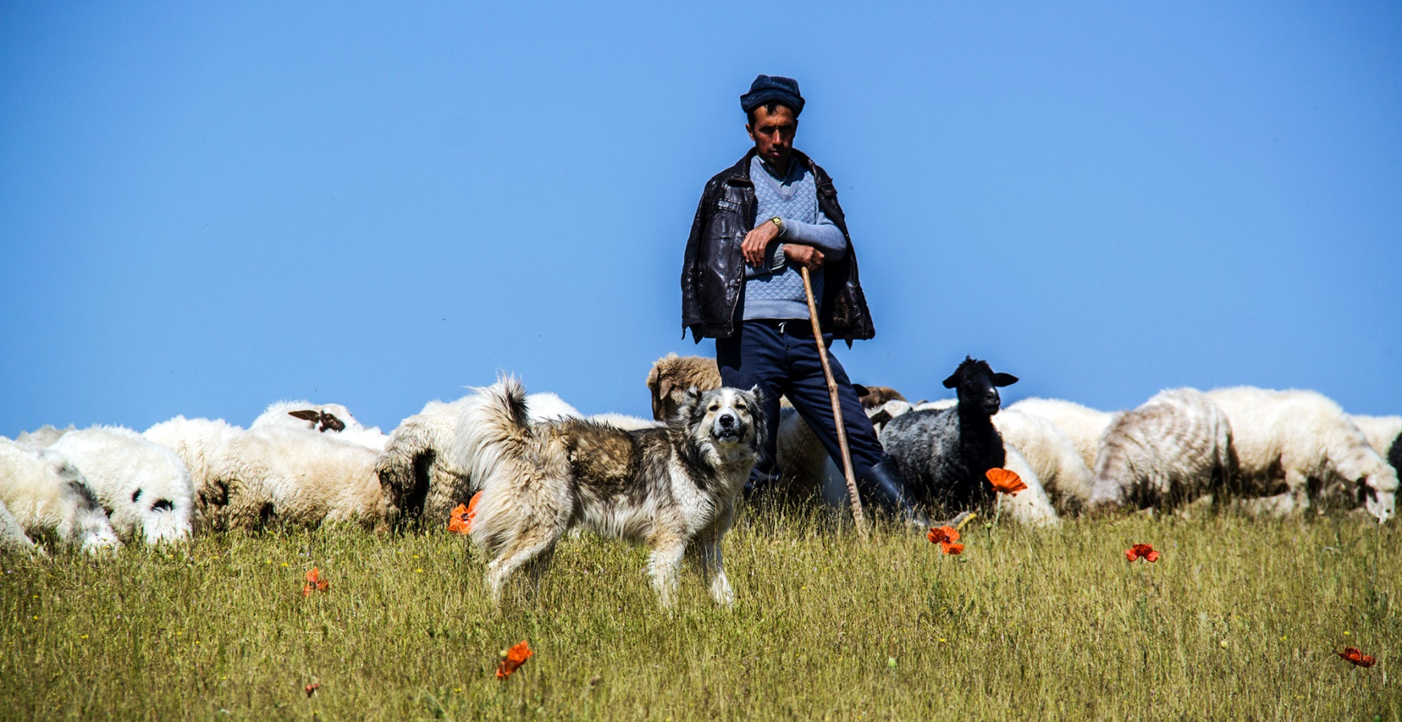
КТО ПАСЕТ КОРОВ, ОВЕЦ?
НУ КОНЕЧНО ЖЕ
ПАСТУХ

Slide 31
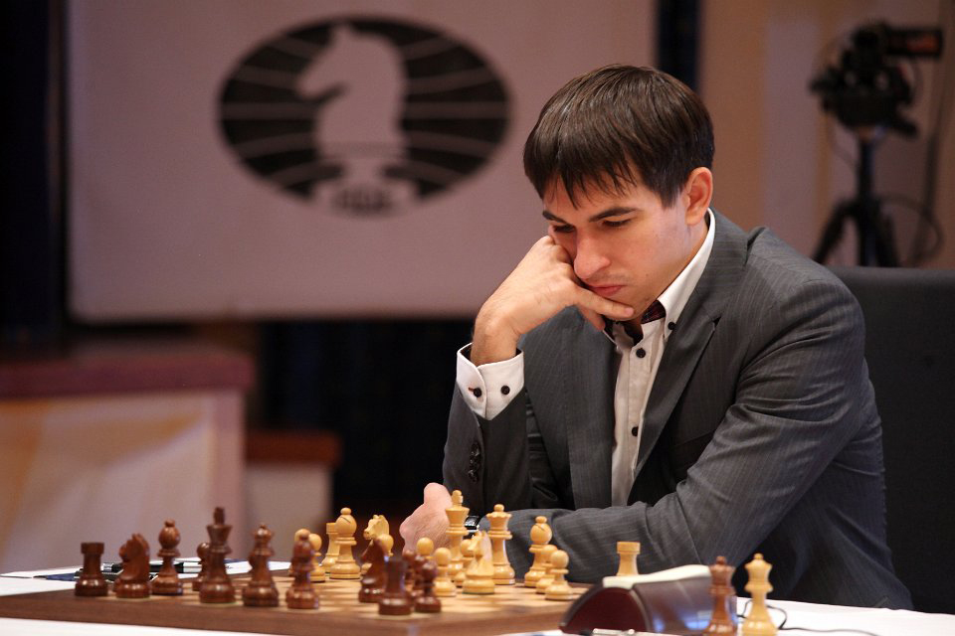
ХОДЯТ ПО КЛЕТОЧКАМ КОНЬ И ЛАДЬЯ-
ХОД СВОЙ ПОБЕДНЫЙ ГОТОВИТ
ШАХМАТИСТ

Slide 32
«КОРОБОЧКА ЖЕЛАНИЙ»

Slide 33
СПАСИБО ЗА ВНИМАНИЕ!

